Slide 1


Acariciarte En Sueños

Slide 2

Voy a viajar por el tiempo
Como soñando despierto

Slide 3

Me perderé en los senderos
de las líneas de tu cuerpo

Slide 4

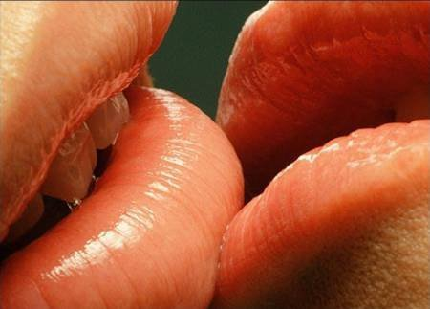
Voy a meterme en silencio
En tu alcoba, en tu lecho

Slide 5

Te acariciaré los sueños
Y me robaré tus besos

Slide 6
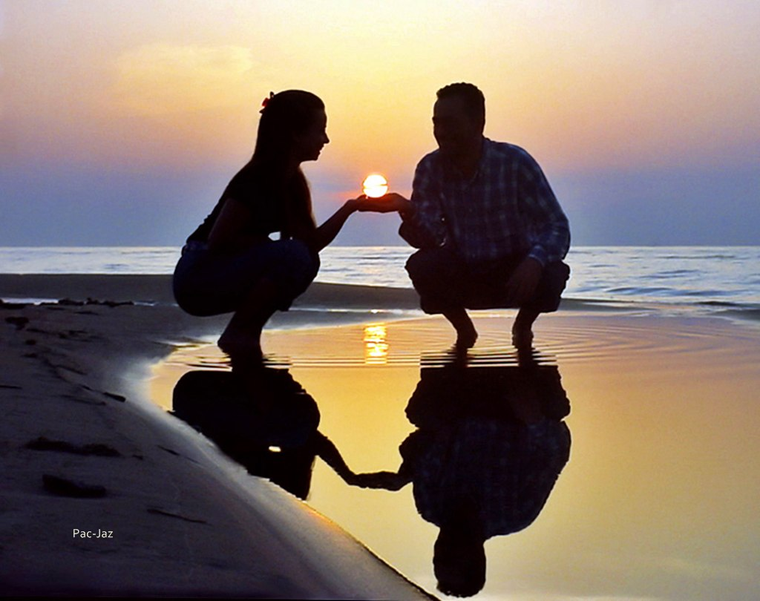
Quiero transportarme entero
Hasta el fuego de tu cuerpo

Slide 7

Para quemar los deseos
que me traen los recuerdos.
Pac-Jaz

Slide 8




Depositaré mis besos
En cada rincón de tu cuerpo
Pac-Jaz

Slide 9


Mientras mis dedos se enreden
En los rizos de tus cabellos.

Slide 10


Deslizare mis manos
Por tus fragantes pechos,
Como el pincel del pintor
En su delicado lienzo.

Slide 11

Te estremecerás entonces
Cuando presientas mis besos
Y susurrarás mi nombre
Al tenerme en tus deseos.
Pac-Jaz

Slide 12


Pac-Jaz
Yo me escapare despacio
Para no interrumpir tus sueños,
Más te dejaré en los labios
La miel de nuestros besos.

Slide 13

Cuando al despertar no entiendas
Lo que pasaba en tus sueños
Humedécete los labios
Y expira un suspiro al viento
Pac-Jaz

Slide 14


Francisco del Olmo-Jazmín
Pac-Jaz

Slide 15



Accede a la sección que desees desde aquí:
Propia Creación
De la Red
Dedicatorias | Eróticos | Fechas Especiales
Graciosos | Historia y Arte | Lugares
Naturaleza y Ciencias | Política | Reflexión
Salud | Románticos | Religiosos
Dedicatorias | Eróticos | Fechas Especiales
Graciosos | Historia y Arte | Lugares
Naturaleza y Ciencias | Política | Reflexión
Salud | Románticos | Religiosos
Si deseas recibir pps periódicamente en tu correo electrónico subscríbete aquí:

